Slide 1

CHƯƠNG 3
TỔ CHỨC LƯU TRỮ, TÌM KIẾM VÀ TRAO ĐỔI THÔNG TIN

Slide 2


MỞ ĐẦU
Các em hãy thực hiện:
Nháy đúp chuột vào biểu tượng This PC , vào ổ đĩa D:
Đọc tên những tệp và thư mục có trong ổ đĩa D:

Slide 3




MỞ ĐẦU
Mình muốn tạo thư mục mang tên mình, trong đó có các thư mục Văn, Toán, Tin học và Giải trí.
Nhưng chúng mình chưa biết tạo thư mục

Slide 4
BÀI 21
TẠO, ĐỔI TÊN VÀ XÓA THƯ MỤC

Slide 5

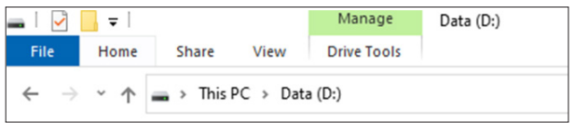
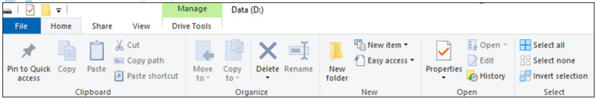

KHÁM PHÁ
1
Tạo thư mục
a. Tạo thư mục LAN 3B ở ổ đĩa D:
[1] Nháy đúp chuột vào biểu tượng This PC
[2] Nháy đúp chuột vào biểu tượng ổ đĩa D:, xuất hiện cửa sổ như sau:
[3] Nháy vào Home, xuất hiện dải lệnh như dưới:
[4] Nháy chuột vào nút lệnh New Folder xuất hiện biểu tượng trong cửa sổ ổ đĩa D:;
[5] Nhập tên thư mục LAN 3B; nháy chuột bên ngoài nền màu xanh

Slide 6
KHÁM PHÁ
1
Tạo thư mục
Em hãy thực hiện các bước tương tự để tạo thư mục có tên là Tin học ở ổ đĩa D:

Slide 7
KHÁM PHÁ
1
Tạo thư mục
b. Tạo thư mục con của thư mục LAN 3B
Thực hành theo nhóm: mỗi em thực hiện một lần mở thư mục Lan 3B trong ổ D:

Slide 8


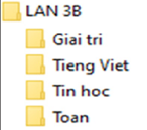
KHÁM PHÁ
1
Tạo thư mục
b. Tạo thư mục con của thư mục LAN 3B
LAN 3B
Quan sát hình ảnh bên và cho biết thư mục LAN 3B có các thư mục con nào?
Tin hoc
Toan

Slide 9

KHÁM PHÁ
1
Tạo thư mục
b. Tạo thư mục con của thư mục LAN 3B
LAN 3B
Thực hành theo nhóm:
• Trong thư mục LAN 3B, hãy tạo các thư mục con trong có tên: Van, Toan, Tin hoc và Giai tri
Tin hoc
Toan

Slide 10
KHÁM PHÁ
2
Đổi tên thư mục
LAN 3B
Làm thế nào để đổi tên thư mục Van thành Tieng Viet ?
Tin hoc
Toan

Slide 11
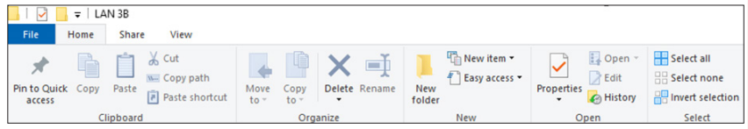
KHÁM PHÁ
2
Đổi tên thư mục
Đổi tên thư mục Van thành thư mục Tieng Viet, ta thực hiện các bước:
[1] Nháy chuột vào thư mục Van;
[2] Nháy chuột vào Home;
[3] Nháy chuột vào nút lệnh Rename;
[4] Nhập tên mới: Tieng Viet; nháy chuột bên ngoài nền màu xanh.

Slide 12
KHÁM PHÁ
2
Đổi tên thư mục
Thực hành theo nhóm 2
Trong thư mục LAN 3B ở máy em, em hãy thực hiện đổi tên thư mục Van thành Tieng Viet

Slide 13
KHÁM PHÁ
3
Xóa thư mục
LAN 3B
Làm thế nào để xóa thư mục Giai tri?
Tieng Viet
Tin hoc
Toan

Slide 14

KHÁM PHÁ
3
Xóa thư mục
Để xóa thư mục Giai tri, ta thực hiện các bước:
[1] Nháy chuột vào thư mục Giai tri;
[2] Nháy chuột vào Home;
[3] Nháy chuột vào nút lệnh Delete;
Thay bằng cách gõ phím Delete trên bàn phím để xóa
Thực hành theo nhóm 2
Em hãy thực hiện các thao tác để xóa thư mục Giai tri trong thư mục LAN 3B ở máy em

Slide 15


LUYỆN TẬP
Em hãy trao đổi với bạn và thực hiện:
• Tạo một thư mục trên ổ đĩa D: với tên là BAI TAP. Trong thư mục đó, em tạo ba thư mục con: Toan, Tieng Anh, Tin.
• Hãy đổi tên thư mục Tin thành Tin hoc.

Slide 16

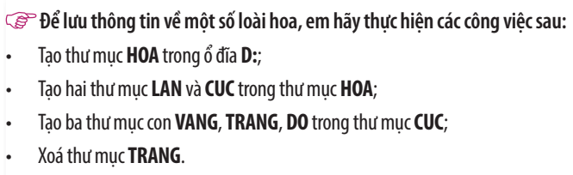
VẬN DỤNG

Slide 17
GHI NHỚ
Trong mỗi thư mục, có thể tạo thêm thư mục con. Khi sử dụng, nếu tên thư mục nào không hợp lí thì đổi tên; thư mục nào không cần thì xoá đi.

Slide 18


